Slide 1

ホームページ作成講座
[中級]
＜講習内容＞
１．ホームページの仕組み
２．新規サイトを作成する
３．ホームページ・ビルダーでトップページを作成する
４．サブページを作成する
５．サブページにリンクを設定する
６．サブページに画像を挿入する
７．公開の手続き
発行 2018/10/2 nakamura
枚方市シルバー人材センター

Slide 2
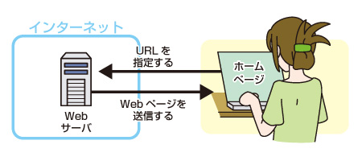
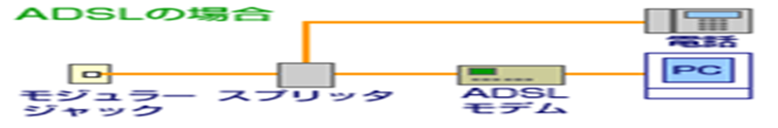

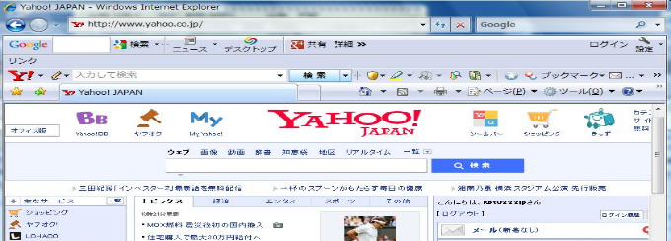
１．ホームページの仕組み
インターネット上で情報を公開する仕組みを、ホームページと言います。ホームページのコンテンツ（内容）は、インターネット上に点在する、Webサーバというホームページ公開専用のコンピュータのなかに保存されています。私たちの端末から、そのパソコンに命令を出し、情報を送ってもらうことで、ホームページを見ることができます。
ここでいうホームページとは、Webサイトと呼ばれるインターネット上のひとまとまりのWebページのことです。元々は、Webサイトの入り口のページをホームページと呼んでいましたが、日本ではWebサイトと同じ意味で使われるようになりました。
ホームページを閲覧する場合には、Webブラウザという専用のソフトウェアでURLを指定します。URLを指定すると、Webブラウザがインターネット上のWebサーバを探して、目的のホームページをコンピュータの画面上に表示します。
URLは、「http://www.soumu.go.jp/joho_tsusin/joho_tsusin.html」のように指定します。「http」は、ホームページの閲覧に使用されるHTTPというプロトコルを表しています。「www.soumu.go.jp」はWebサーバを指定しています。その後の「/joho_tsusin/joho_tsusin.html」がWebサーバの中のホームページの情報が保存されている場所を表しています。このようなURLをWebブラウザで指定することで、自分が見たいWebサイトへ接続できるのです。
URLの最後には「.htm」や「.html」という表記がよく見られますが、これはそのホームページが、主にHTML形式のファイルで作られていることを表しています。このHTMLファイルの中には、画像や動画、音声などのマルチメディア情報を指定することができ、これにより、ホームページ上で多彩で動きのあるコンテンツを利用することができるようになります。
また、Webページを見るのに、１つ１つちがうURLをWebブラウザに入力するのは大変です。そこで、Webページの中のテキストやイラスト、図などにURLの情報を埋め込んで、ここをクリックしてもらうことで、利用者を別のWebページに誘導することができます。この仕組みはハイパーリンク（リンク）と呼ばれています。これにより、現在見ているWebページから、関連する他のWebページやWebサイトに移動することができるようになります。
インターネット接続
外部から家庭内に接続されたインターネットにモデムを介しパソコンを接続する。PCのスタートボタンを押す。インタネットエクスプロラ（IE）を開く、左記画面が出たらインターネットにつながったことになる。検索サイトで全世界のあらゆるホームページを閲覧できます。
左記画面のＵＲＬはhttp://www.yahoo.co.jp/です。
検索閲覧例１→名称を入力して検索の場合：公益社団法人枚方シルバー人材センター
URL：http://e14ea58r.ec-net.jp/

Slide 3
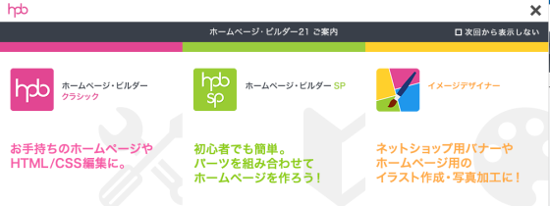
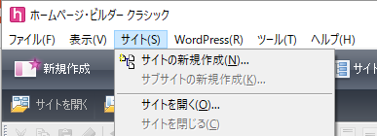
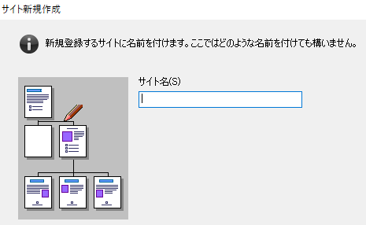

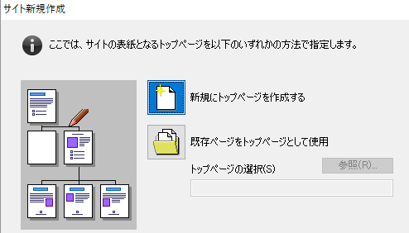

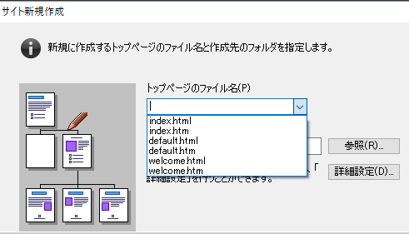
２．新規サイトを作成する
（１）ガイドメニューを閉じる
ホームページ・ビルダー２１クラシックを
起動する。 をダブルクリック
①ガイドメニューが表示されたらを閉じるを
クリック
（２）[サイトの新規作成]をクリックする
①「サイト」メニューのサイトの新規作成を
クリック
（３）サイト名を入力する
①「サイト名」ボックスにサイト名を入力する
ここでは「私の趣味」と入力する
②次へをクリック
（４）[新規にトップページを作成する]」をクリックする
①新規にトッププページを作成するをクリック
②次へボタンをクリック
（５）トップページのファイル名を選択する
①▼をクリック→
②トップページのファイル名を選択
ここでは「index.html」

Slide 4
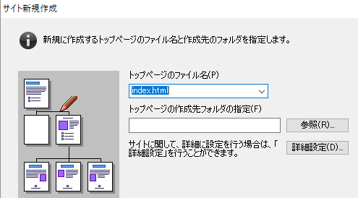
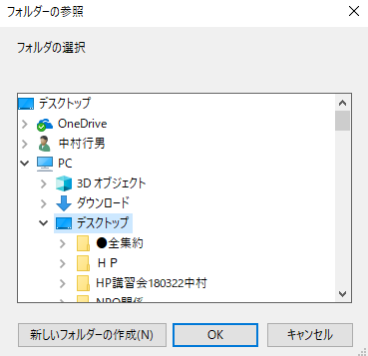
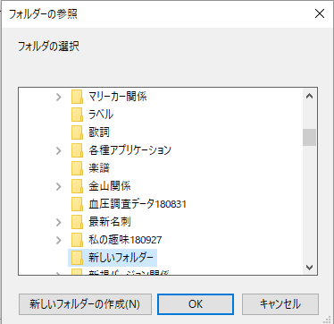
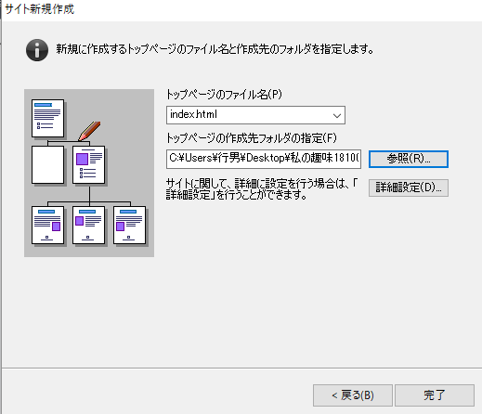
（６）「参照」ボタンをクリックする
①「参照」ボタンをクリック→デスクトップ
を選択
（７）「フォルダの参照」ダイアログが表示された
①「新しいフォルダーの作成」ボタンをクリック
（８）フォルダー名を入力する
①フォルダー名を入力
ここでは「私の趣味181004」と入力する
②「ＯＫ」ボタンをクリック
（９）「完了」ボタンをクリックする
①「完了」ボタンをクリック
（10）フォルダーを確認する
デスクトップ上に「私の趣味181004」フォルダーがあればよい

Slide 5
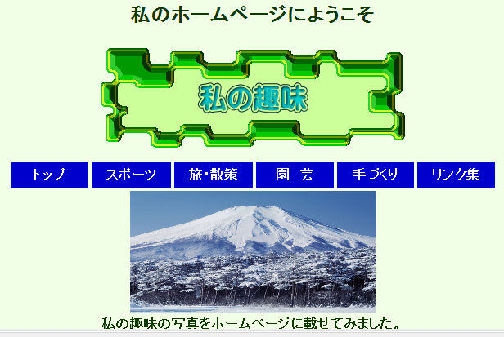
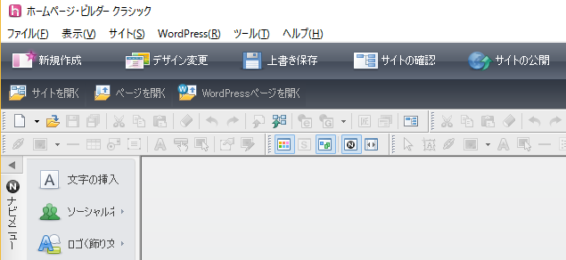
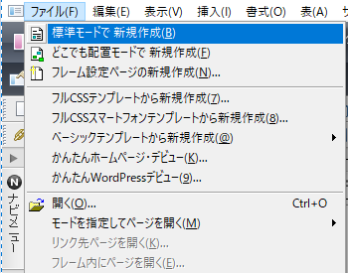
２．ホームページ・ビルダーでトップページを作成する
―トップページサンプルー
（１）ホームページ・ビルダーを立ち上げる
ホームページ・ビルダーのアイコン をダブルクリック→出力画面からガイドメニューを閉じる。
（２）トップページを開く
「ファイル」→「開く」→１項で作った「index.html」をクリック

Slide 6
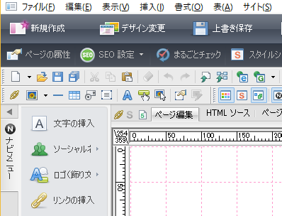
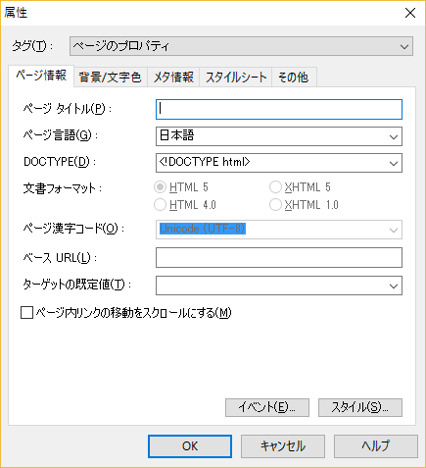
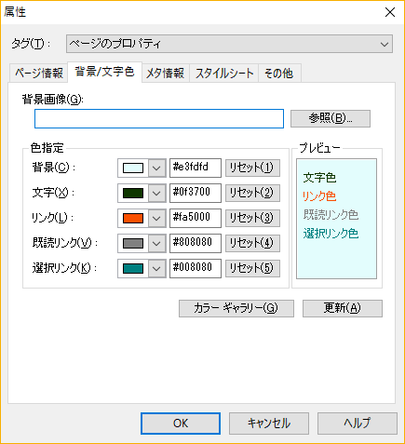
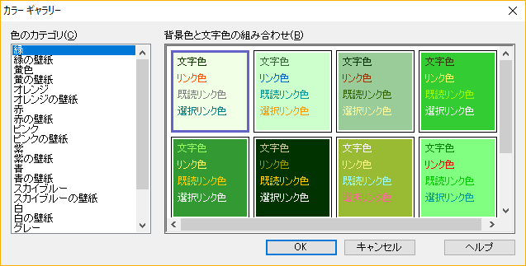
（３）トップページのページ設定をする
「ページの属性」→ダイアログの「ぺージ情報」→「ページタイトル」にタイトルを入力→「OK」
ここでは「私の趣味」を入力する。
（４）背景/文字色を設定する
「ページの属性」→ダイアログの「背景/文字色」→「カラーギャラリー」→「緑の最左上」を選択→「ＯＫ」
次に文字色を設定する
それぞれ色指定の「v」をクリック→「文字：黒、リンク：青、既読リンク：ピンンク、選択リンク：赤」→「ＯＫ」

Slide 7
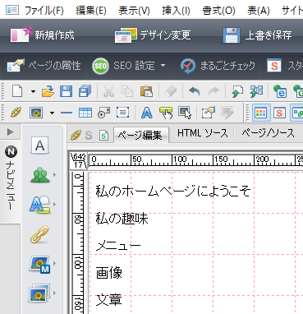
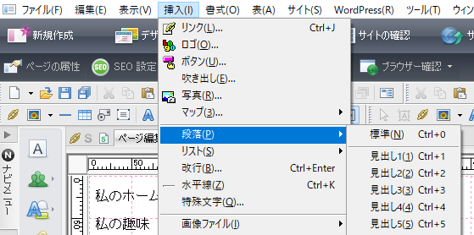
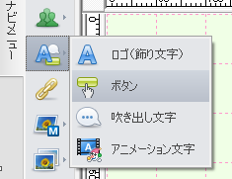
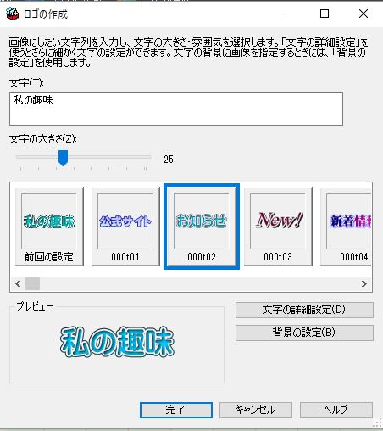
（５）トップページに文字や画像を入力する
①文字や画像の配置を入力する
「挿入」→「レイアウトコンテナ」により
入力項目をそれぞれ入力する。
注）下の行へ行く時は、「↓」を使用する。
（「Enter」は使用しない）
②「私のホームページにようこそ」を「見出し２」で入力する
１番目の「私のホームページへようこそ」を
ドラッグ→「挿入」→「段落」→「見出し２」で
完了
③「私の趣味」をロゴで入力する
２番目の「私の趣味」をドラッグ→「ロゴ（飾り文字）の挿入」→「ロゴ（飾り文字）」→
ダイアログの文字枠に「私の趣味」が出てることの確認→文字の「大きさ：25」→
「文字の詳細設定」→（順次選択してゆく）→
「背景の設定」→（順次選択してゆく）→
「完了
※完成後は文字列上を右クリックして「属性の変更」のダイアログから「幅：400、高さ： 120」
にする。
A

Slide 8
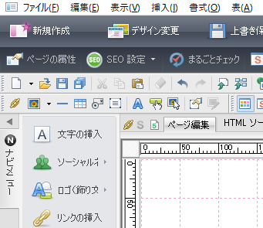
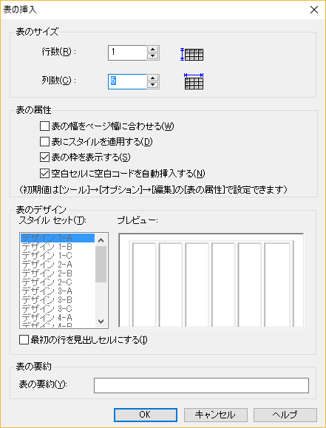
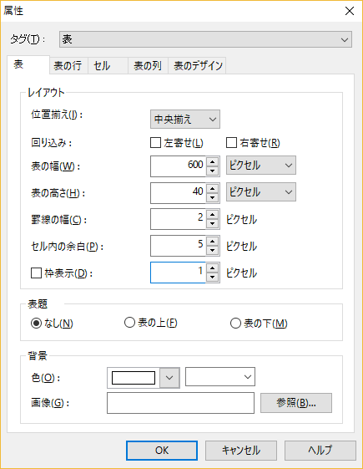
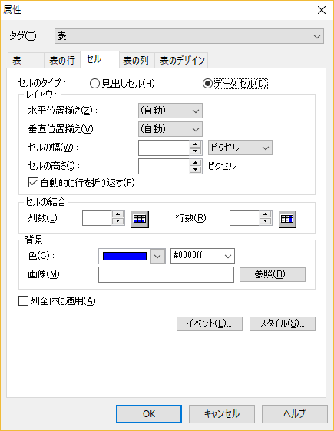
④表を作り文字を入力する
ア.表をつくる
３番目のメニューの後をクリック→「表」→「表の挿入」→ダイアログから「行数：1、列数：6」
を入力する→「ＯＫ」
※完成後は表内を右クリックして「属性の変更」のダイアログの表から「表の幅：600、表の高さ：40、
罫線の幅：2、セル内の余白：5、枠表示のチェックを外す」
ダイアログのセルからは背景の色を「青」にする。
イ.文字を入力する
セル内にそれぞれ文字（トップ、スポーツ、旅・散策、園芸、手づくり、リンク集）を入力する。
※完成後は「書式」→「フォント」のダイアログから「色指定：白、サイズ：3、文字飾り：太字」にする。

Slide 9
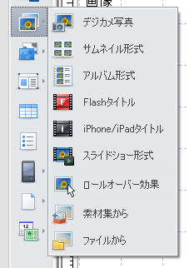
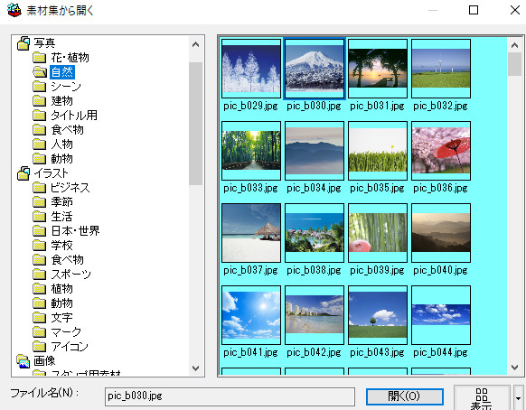
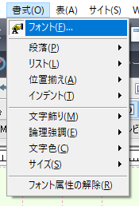
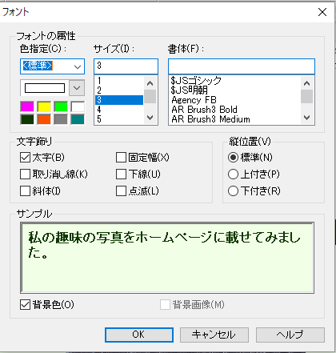
④画像を挿入する
４番目の画像の後ろをクリック→「写真や画像の挿入」ボタン→「素材集から」→写真の「自然」
「pic_b030.jpg」を選択→「開く」ボタン
※完成後は画像上を右クリックしてから→「属性の変更」のダイアログから「幅：300、高さ：150」にする。
⑤文章を入力する
５番目の「文章」の後ろをクリック→「文章」を入力
文字の大きさとフォントを決める
「書式」の「フォント」→ダイアログで「サイズ：３」→「文字飾り：太字」→「OK」ボタン

Slide 10
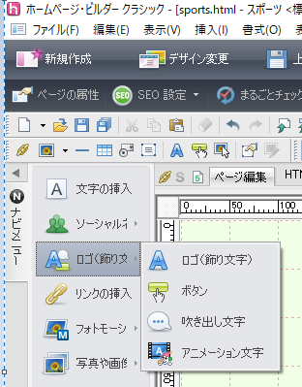
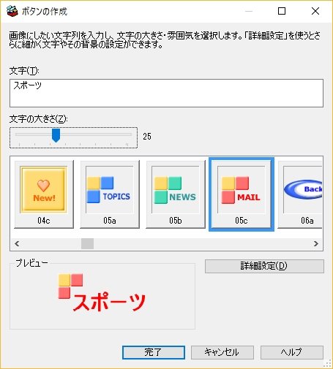
３．サブページを作成する
（１）トップページを複製し、サブページをつくる
①トップページを開く
「ファイル」→「開く」→「デスクトップ上のホームページ用フォルダーを開く」→「indexを選択」
②トップページの複製
「ファイル」→「ページの複製」→「newpage」ができる。
③「newpage」の画像を削除する。
画像をクリックして「delete」を押す。
④ページタイトルを入力する
「ページの属性」→ダイアログのページ情報のページタイトルに「スポーツ」と入力する。
⑤ファイルを保存する。
「ファイル」→「名前を付けて保存」→ファイル名に「sports」と入力」→「保存」
次からはこのsportsファイルを複製して、「tabi,engei,tedukuri,link」ファイルをつくる。
※以下同様にページ情報のページタイトルに「旅・散策、園芸、手づくり、リンク集」を入力する。
（２）サブページのタイトルをロゴボタンでつくる
①サブページを開く
「ファイル」→「開く」→「デスクトップ上のホームページ用フォルダーを開く」→「sportsを選択」
②スポーツをロゴボタンでつくる
「メニュー」→「ロゴの挿入」→「ボタン」→ダイアログの文字に「スポーツ」と入力→
文字の大きさ：25→ボタンの種類：05ｃを選択→「完了」
③ファイルを保存する
「ファイル」→「上書き保存」→「ファイルとロゴボタン」が保存される。
※以下同様に「旅・散策、園芸、手づくり、リンク集」をつくる。

Slide 11
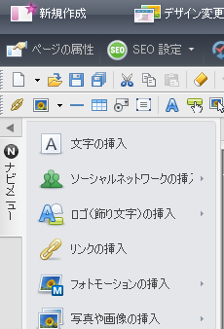
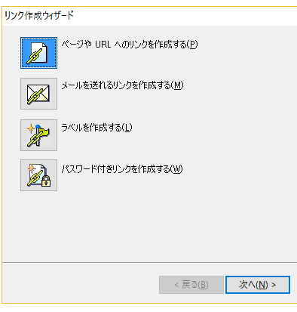
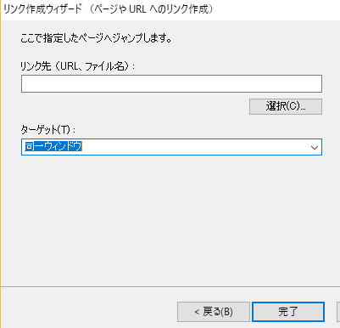
４．サブページにリンクを設定する
（１）トップページのメニューからサブページにリンクを設定する
①トップページを開く
「ファイル」→「開く」→「デスクトップ上のホームページ用フォルダーを開く」→「indexを選択」 →「開く」
②「スポーツ」にリンクを設定する
「メニューのスポーツ」をドラッグ→「リンクの挿入」→「リンク作成ウィザード画面出力」→「次へ」
→「次へ」→ 「リンク作成ウィザード（ページやURLへのリンク作成」のリンク先からから→「選択」
ボタンを押し、サブページのsportsファイルを選択→「ターゲットは同一ウィンドウを選択」→「完了」
※以下同様に「旅・散策、園芸、手づくり、リンク集」にもリンクを設定する。
（２）サブページのメニューからもトップ及びサブページにリンクを設定する。
サブページのメニューから（１）項と同様のことをする。

Slide 12
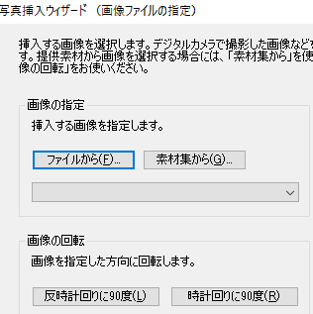
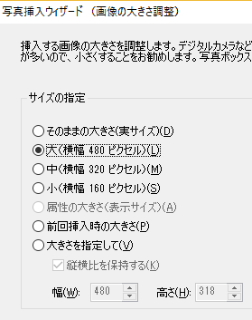
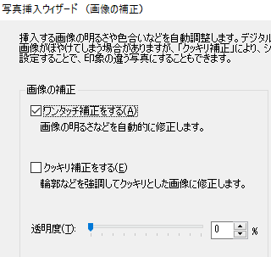
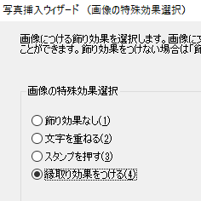
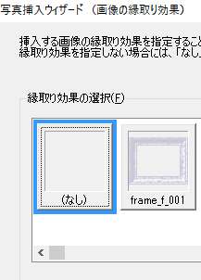
５．サブページに画像を挿入する
①サブページを開く
「ファイル」→「開く」→「デスクトップ上のＨＰ講習会用のフォルダーを開く」→「sportsを選択」 →「開く」
②表を挿入する。
「カーソルをスポーツボタンから「↓」を押して下げ」→「表の挿入」→「行数：1、列数：1」→「OK」
※列の右へ１列追加する方法は、「表」→「列の追加」→「右へ１列追加」
③画像を挿入する。
「表内をクリックして」→ 「写真や画像の挿入」→「デジカメ写真」→「ファイルから」→「sportsフォルダー
から写真を選択」→「開く」→「次へ」→「大（横幅480ピクセル）（L)を選択」→「次へ」→「ワンタッチ補正
をするを選択」→「次へ」→「縁取り効果をつける（4）」を選択」→「次へ」→「なし」を選択→「完了」
※完成後は「写真上を右クリック」→「属性の変更」のダイアログから「画像の幅：200、高さ：150
にする」→「OK」
④表に挿入した写真上をクリックして写真を拡大させるには
「ページ編集」から「HTMソース」に切り替えてHTMLを修正する。
<td><img……>の間に<a href=“ﾌｧｲﾙ名”target=“_self”>を挿入する。

Slide 13
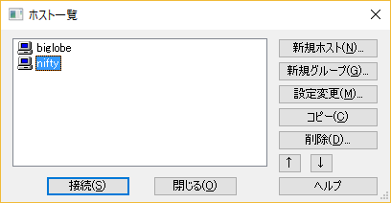
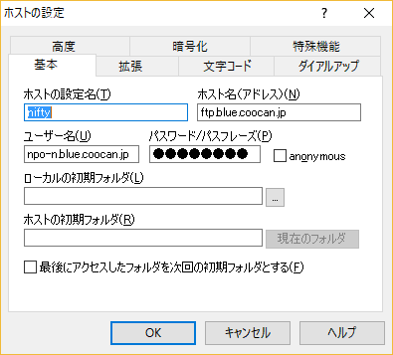
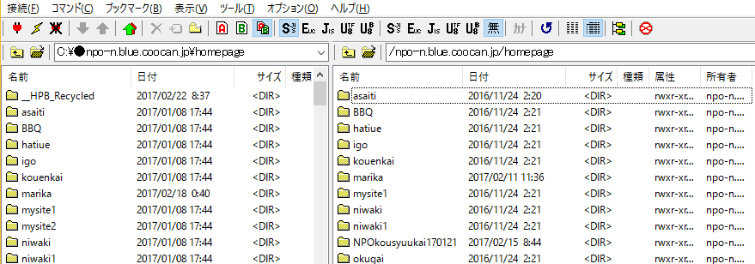
６．公開の手続き
（１）原稿のチェック
ホームページの原稿が「デスクトップの１つのフォルダ」にあるのを確認してください。
練習では「ＨＰ講習会」というフォルダーをつくり、この中に原稿のファイルを納めました。
（２）ＦＴＰサーバーとの契約
ホームページの原稿ができたら、後はWeb上に公開すればよいだけです。公開するにはＦＴＰ
サーバとの契約が必要になります。
（３）FTPソフトのダウンロード
様々なFTPソフトがありますが、無料で使用できる 「FFFTP」というソフトがあります。
ダウンロードできるURＬは下記です。
http://www.vector.co.jp/soft/win95/net/se061839.html
（４）FTPソフトとアカウントの設定
ホームページデータの準備ができたら、次にFTPソフトを使ってデータをサーバにアップロード
します。FTPソフトの設定に必要なアカウント・パスワードと、ソフトの設定を行います。
（５）ホームページデータをサーバへアップロード
ＦＴＰソフトの設定が完了したら、ホームページデータをサーバへアップロードします。 ＦＴＰ
ソフトでサーバへ接続し、データを「ホスト」にアップロードします。
[ローカル]
[ホスト]
アップロード
ダウンロード
ここで、「ローカル」と「ホスト」という言葉の概念を理解しておきましょう。「ローカル」とは、作成し
たホームページのファイルを保存している場所のことで、パソコンのハードディスクになります。
「ホスト」とは、公開するためにファイルを転送する場所のことで、プロバイダーのサーバ（FTP
サーバ）になります。「FTPソフト」とは、ローカルとホストの間でファイルを転送するためのソフト
です。
ローカルのファイルをホストに転送することが「アップロード」で、ホストのファイルをローカルに転
送することが「ダウンロード」です。

